Slide 1





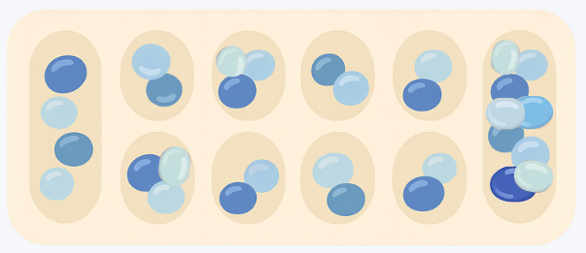

פרויקט מנקלה
קורס אלגוריתמים מתקדמים
מגישים: יעל אברמוביץ, נועה אברמוביץ, רואי נהרי ויקיר מזרחי

Slide 2
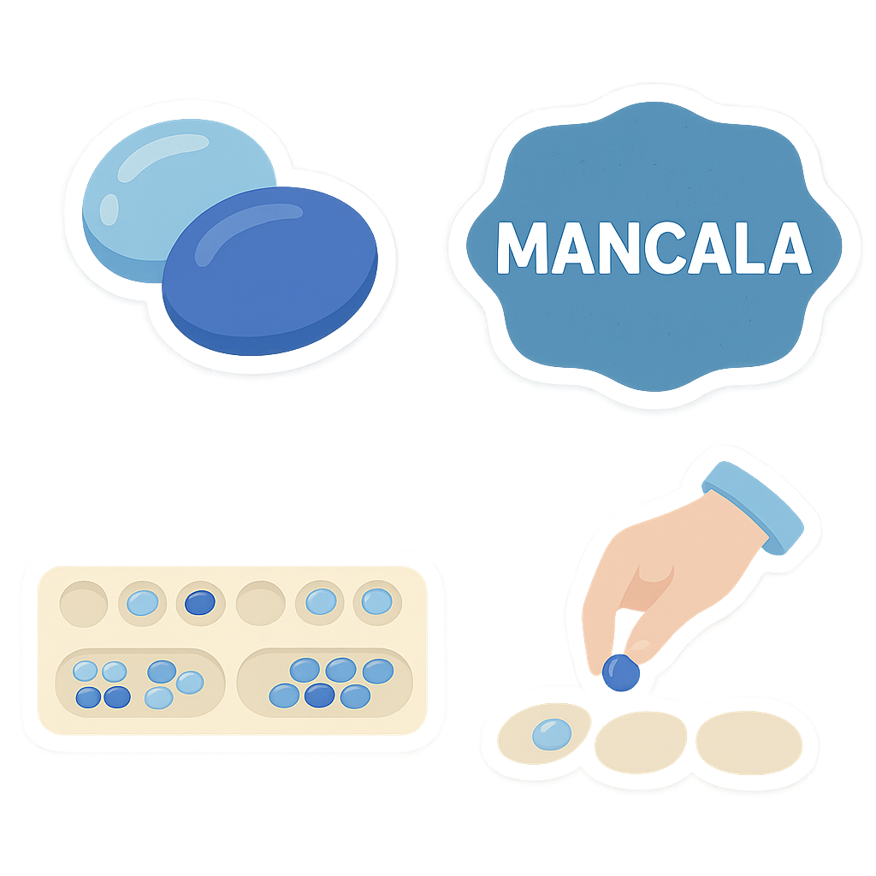
פרויקט מנקלה
הפרויקט עוסק במימוש אסטרטגי של משחק הלוח הקלאסי מנקלה בעזרת אלגוריתמים מתקדמים.
במהלך הפרויקט פיתחנו מערכת המדמה את המשחק, כולל תרחישים מורכבים ומצבים מיוחדים, ופיתחנו סוכן חכם שמבצע החלטות אופטימליות.

Slide 3
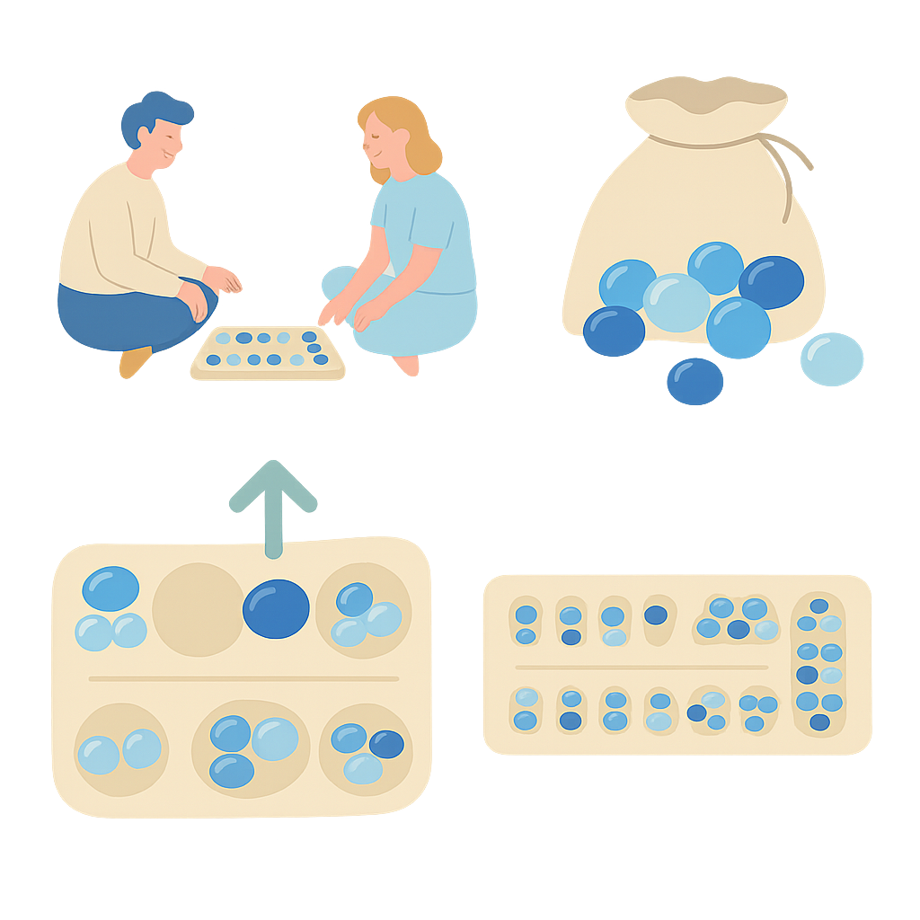
מה מימשנו בפרויקט
סימולציה מלאה של משחק מנקלה לשני שחקנים
סוכן אסטרטגי המתמודד מול שחקן יריב
שילוב כללים מיוחדים שאינם קיימים בגרסה הקלאסית
מנוע חיפוש אלגוריתמי (Minimax)
הדמיה גרפית בסיסית להצגת מהלכי הסוכן

Slide 4
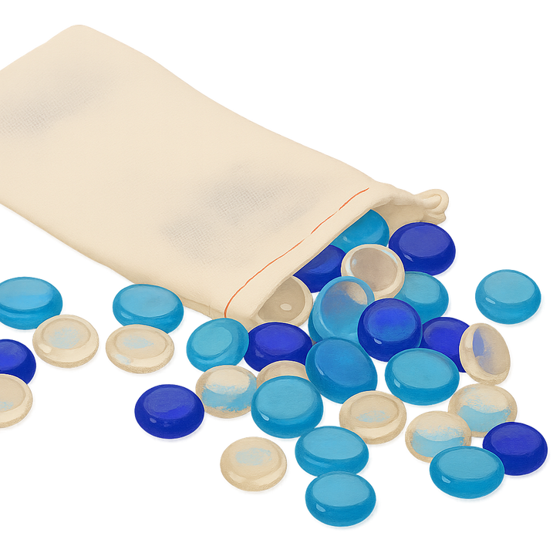
כללי המשחק הקלאסיים
שני שחקנים, כל אחד עם שורת גומות
כל תור: פיזור אבנים מהגומה בכיוון השעון
תור נוסף: אם האבן האחרונה נופלת בבור שלך
לכידת אבנים מהיריב בתנאים מסוימים
מטרה: לאסוף הכי הרבה אבנים בבור האישי

Slide 5
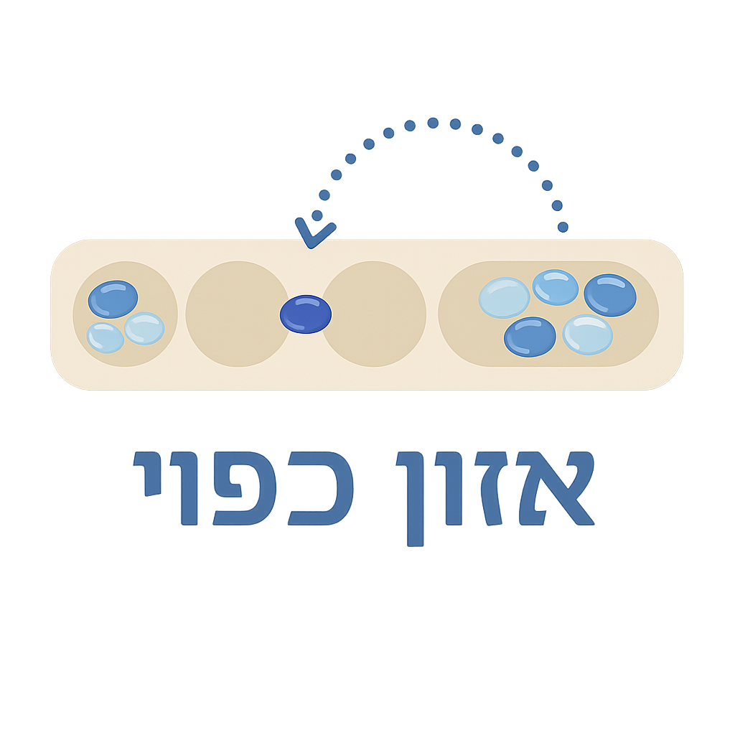



סיבוכים וחידושים במשחק
1. איזון כפוי:
לאחר מהלך, אם מתגלה שבקופה של שחקן יש בדיוק אותן מספר אבנים כמו בגומה הקרובה לקופה על השחקן להעביר אבן אחת מהקופה לגומה הקרובה

Slide 6







סיבוכים וחידושים במשחק
2. חסימה:
לאחר סיום התור לכל שחקן יש אפשרות חד פעמית במהלך המשחק לבצע חסימה לגומה מסוימת של היריב.
לאחר הפעלת החסימה, הגומה שנבחרה נחסמת וכך היריב לא יוכל לבחור להתחיל ממנה בתור הבא שלו בלבד.

Slide 7
האלגוריתמים בהם השתמשנו
מימשנו שני סוכנים חכמים:
Minimax – מבצע חיפוש עומק אסטרטגי על עץ המשחק.
Iterative Deepening – מבצע חיפוש הדרגתי לעומקים שונים עד שמגיע לקצה הזמן או המשאבים.
כל אחד מהסוכנים יכול לשמש כיריב חכם במשחק אוטומטי או הדמיה.

Slide 8
פונקציית הערכה בסיסית - BASIC_EVALUATION
פונקציה פשוטה שנותנת ציון לפי:
הפרש האבנים במחסנים (משקל כפול 2).
הפרש האבנים בגומות (משקל כפול 0.5).
נועדה לשקף יתרון כללי של השחקן בלוח.
נוסחה כללית:
SCORE = SCORE_DIFF * 2.0 + STONES_DIFF * 0.5

Slide 9
פונקציית הערכה מתקדמת – ADVANCED_EVALUATION
פונקציה עשירה שמשקללת טקטיקות מורכבות:
1. מיקום האבנים – קרובות למחסן = טובות יותר.
2. הזדמנות לגנוב – גומות ריקות מול גומות יריב עם
אבנים
3. פגיעות לגניבה – ענישה אם אפשר לגנוב ממך.
4. תור נוסף – בונוס אם מהלך מסתיים במחסן.

Slide 10
פונקציית הערכה מתקדמת – ADVANCED_EVALUATION
5. גומות ריקות – ניקוד קטן.
6. חוק העונשין – ענישה על התאמה מסוימת בגומות.
7. חוק החסימה – בונוס על חסימת יריב.
משקלים שונים לכל מרכיב יוצרים ציון סופי מחושב היטב.

Slide 11
שפת התכנות שנבחרה – PYTHON
בחרנו לממש את הפרויקט בשפת PYTHON.
הסיבות לכך:
היכרות אישית של חברי הצוות עם השפה.
קהילת מפתחים רחבה ותיעוד נוח.
שפע של ספריות בתחום אלגוריתמים, GUI וסימולציות.
מאפשרת פיתוח מהיר והרצה נוחה.

Slide 12
אתגרים מרכזיים בפרויקט
פיתוח פונקציית ההערכה היה אתגר נוסף, בעיקר מבחינת בחירת המשקלים לכל שיקול – מצריך איזון בין תוקפנות, הגנה, תחזית והסתברות.
התהליך כלל ניסוי וטעייה עד שהגענו לביצועים טובים.
פיתוח פונקציית ההערכה היה אתגר נוסף, בעיקר מבחינת בחירת המשקלים לכל שיקול – מצריך איזון בין תוקפנות, הגנה, תחזית והסתברות.
התהליך כלל ניסוי וטעייה עד שהגענו לביצועים טובים

Slide 13
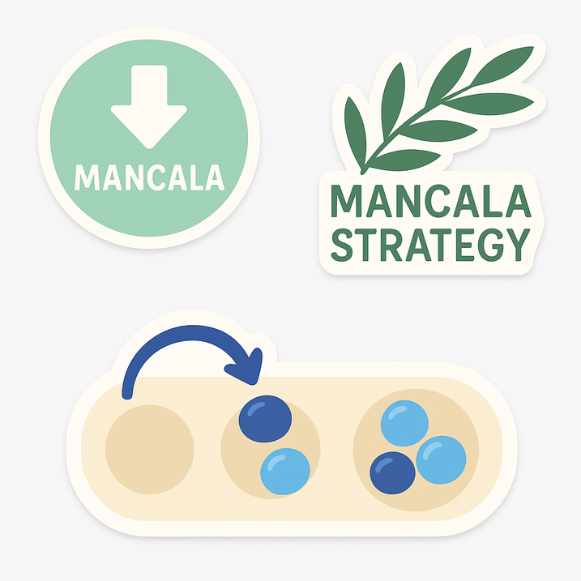
שינויים מההצעה המקורית
בתכנון המקורי תכננו להשתמש אך ורק באלגוריתם Minimax.
במהלך הפיתוח הבנו שהאלגוריתם דורש משאבים רבים ולכן החלטנו לשלב גם Iterative Deepening כאופציה יעילה וגמישה יותר.
בתחילה פונקציית ההערכה הייתה מאוד בסיסית – אך במהלך הבדיקות הוספנו פונקציית הערכה מתקדמת עם שיקולים טקטיים.

Slide 14
שינויים מההצעה המקורית
חלק מהחוקים המיוחדים במשחק, כמו "איזון כפוי" ו"חוק החסימה", נוספו רק לאחר שהבנו שהם מוסיפים עניין ואתגר אסטרטגי.
שינינו את עומק החיפוש והפרמטרים בדינמיקה של הסוכן, לאחר ניסויים שהראו ביצועים איטיים מדי או החלטות לא אופטימליות.

Slide 15

הדגמת המחשק

Slide 16
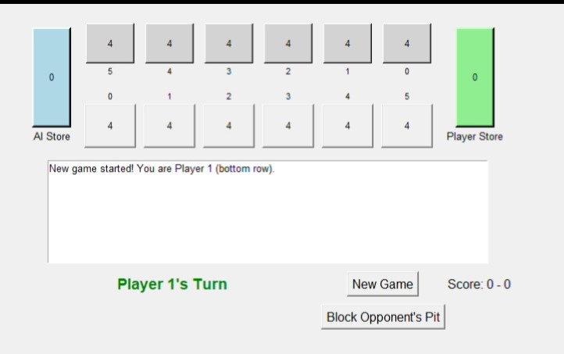
מסך הפתיחה

Slide 17
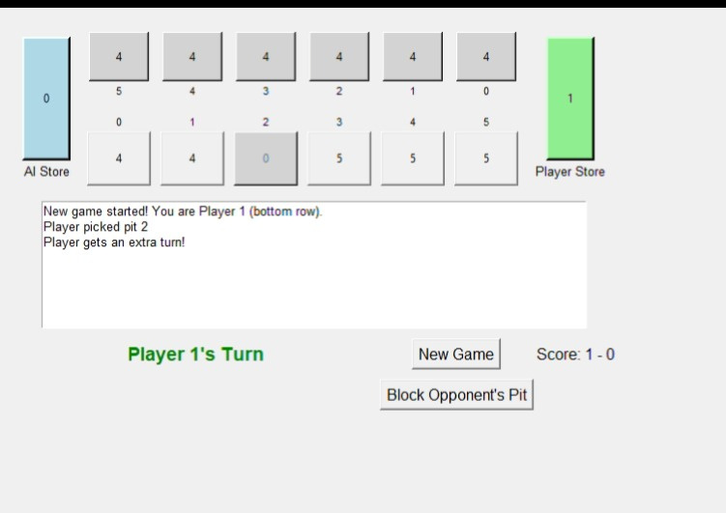
מהלך שמזכה בעוד תור

Slide 18
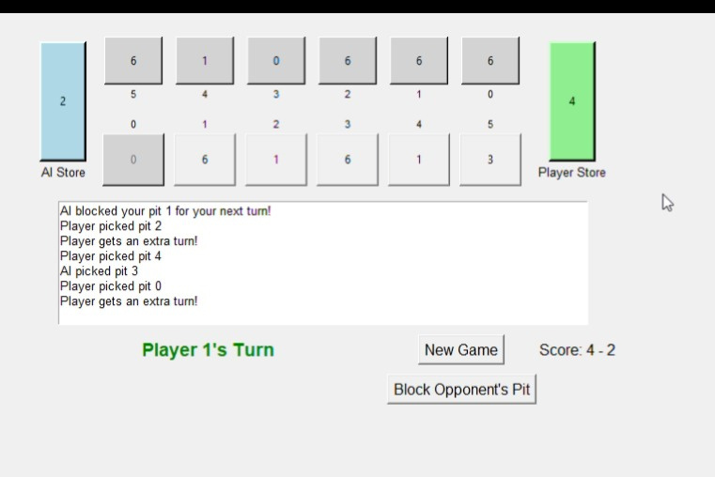
איזון כפוי- לפני ביצוע מהלך שיכריח איזון
(פיזור אבן אחת מבור 4 לבור 5)

Slide 19
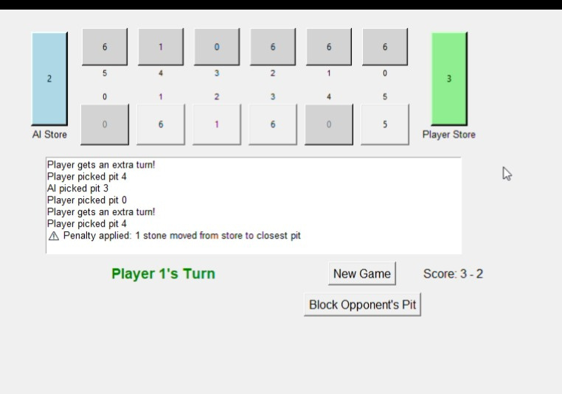
אחרי- נלקחה אבן מ-4 האבנים שהיו בבית לבור הקרוב ביותר ומעבר ממצב של 4-4 למצב של 5-3

Slide 20
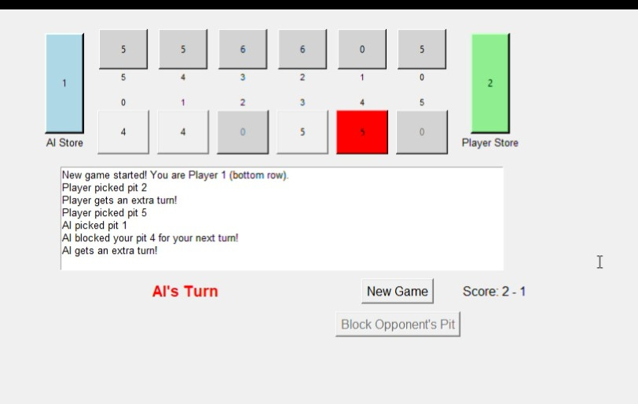
חסימה של ה-AI

Slide 21
סיכום הפרויקט
הפרויקט אפשר לנו ליישם עקרונות מתקדמים מאלגוריתמים של חיפוש ותורת המשחקים במערכת אסטרטגית פעילה.
למדנו כיצד לפתח סוכן חכם שפועל בסביבה עם חוקים מורכבים ודינמיים.
שילבנו Minimax עם Iterative Deepening תוך שימוש בפונקציות הערכה מותאמות.
בניית פונקציית Utility מתקדמת הדגישה את הצורך באיזון בין תוקפנות, הגנה ותחזית.
המשחק הממוחשב הוא לא רק סימולציה, אלא מערכת המסוגלת לנתח, לבחור, ולבצע מהלכים ברמה אסטרטגית גבוהה.

Slide 22
THANK YOU

